Slide 1
私立長期照顧服務機構個人資料檔案安全維護計畫實施辦法草案簡介
衛生福利部
長期照顧司
111年6月1日

Slide 2
緣起
為加強私立住宿式長期照顧服務機構對於個人資料之保護措施，維護個人資料之安全性與正確性，並建立對個人資料之管理、稽核、保存及改善機制，爰依個人資料保護法第27條規定之授權，擬具「私立長期照顧服務機構個人資料檔案安全維護計畫實施辦法」草案，共計18條。
個人資料保護法第 27 條
非公務機關保有個人資料檔案者，應採行適當之安全措施，防止個人資料被竊取、竄改、毀損、滅失或洩漏。
中央目的事業主管機關得指定非公務機關訂定個人資料檔案安全維護計畫或業務終止後個人資料處理方法。
前項計畫及處理方法之標準等相關事項之辦法，由中央目的事業主管機關定之。

Slide 3
安維辦法之法制作業流程
111.2.18
公告預告
111.5.20
法規委員會
審查完竣
111.4.19
結束預告
111.6.1
草案說明會
111.6
實施公告
111.4.25
法規專家會議

Slide 4
名詞定義(§2、§3)
名詞 | 定義
主管機關 | 在中央為衛生福利部；在直轄市為直轄市政府；在縣（市）為縣（市）政府。
私立長期照顧服務機構 | 指公立以外，依長期照顧服務法(以下簡稱長服法)第21條所定機構住宿式服務類長照機構及設有機構住宿式服務之綜合式服務類長照機構。
專責人員 | 指由長照機構指定，負責個人資料檔案安全維護計畫訂定及執行之人員。
所屬人員 | 指長照機構執行業務過程中接觸個人資料之人員。
查核人員 | 指由長照機構指定，負責稽核安全維護計畫執行情形及成效之人員。(與專責人員不得為同一人)

Slide 5
安全維護計畫應載明事項(§4)
應載明事項 | 備註 (對應條文)
(1) 個人資料蒐集、處理及利用之內部管理程序。 | §8
(2) 個人資料之範圍及項目。 | §8
(3) 資料安全管理及人員管理。 | §9
(4) 事故之預防、通報及應變機制。 | §10
(5) 設備安全管理。 | §11
(6) 資料安全稽核機制。 | §12
(7) 使用紀錄、軌跡資料及證據保存。 | §13
(8) 業務終止後個人資料處理方法。 | §14
(9) 個人資料安全維護之整體持續改善方案。 | §15

Slide 6
許可床數逾二百床機構應採取之措施(§5)
應採取措施
(1) 使用者身分確認及保護機制。
(2) 個人資料顯示之隱碼機制。
(3) 網際網路傳輸之安全加密機制。
(4) 應用系統於開發、上線、維護及其他階段軟體驗證與確認程序。
(5) 個人資料檔案及資料庫存取控制與保護監控措施。
(6) 防止外部網路入侵對策。
(7) 非法或異常使用行為之監控及因應機制。

Slide 7
個人資料檔案之安全維護及管理(§６)
長照機構應依其業務規模及特性，衡酌經營資源之合理分配，規劃、訂定、檢討、修正安全維護措施，落實個人資料檔案之安全維護及管理，防止個人資料被竊取、竄改、毀損、滅失或洩漏。

Slide 8
專責人員負責之相關任務(§７)
專責人員應負責規劃、訂定、修正、執行安全維護計畫，及業務終止後個人資料處理方法與其他相關事項，並定期向長照機構提出報告。

Slide 9
個人資料蒐集、處理及利用之內部管理程序、範圍及項目(§８)
定期檢視所保有之個人資料，發現有非屬特定目的範圍內之個人資料，或特定目的消失、期限屆至而無保存必要者，應予刪除、銷毀、停止蒐集、處理、利用或為其他適當之處置。
個人資料之傳輸，應採取必要保護措施，避免洩漏。
個人資料之蒐集，應區分個人資料屬直接蒐集或間接蒐集，分別訂定告知方式、內容及注意事項。

Slide 10
長照機構應對其所屬人員採取之措施(§９)
依據業務作業需要，建立管理機制，設定所屬人員不同之權限，以控管其接觸個人資料之情形，並定期確認權限內容之必要性及適當性。
檢視各相關業務之性質，規範個人資料蒐集、處理、利用及其他相關流程之負責人員。
要求所屬人員妥善保管個人資料之儲存媒介物，並依長服法第二十條規定，約定保管及保密義務。
所屬人員離職時，取消其識別碼，並令其將執行業務所持有之紙本及儲存媒介物之個人資料辦理交接，不得攜離使用，及簽訂保密切結書。

Slide 11
設置安全設備及採取防護措施 (§11)
設置安全管理，應包括以下事項：
紙本資料檔案之安全保護設施及管理程序。
電子資料檔案存放之電腦或自動化機器相關設 備，配置安全防護系統或加密機制。
紙本及電子資料之銷毀程序。
電腦、自動化機器或其他儲存媒介物需報廢汰換或轉作其他用途時，應採取適當防範措施，避免洩漏個人資料。

Slide 12
長照機構應訂定查核機制(§12)
查核人員應定期或不定期稽核安全維護計畫之執行情形及成效，並出具稽核報告，必要時向長照機構提出改善計畫。

Slide 13
留存個人資料使用紀錄、自動化機器設備之軌跡資料(§13)
使用紀錄、軌跡資料及證據保存，應包括下列事項：
留存個人資料使用紀錄。
留存自動化機器設備之軌跡資料或其他相關之證據資料。
前兩項紀錄及資料證據之保存措施。

Slide 14
業務終止後處理方法及留存紀錄(§14)
業務終止後個人資料處理方法，應包括下列事項：
銷毀：方法、時間、地點及證明銷毀之方式。
移轉：原因、對象、方法、時間、地點及受移轉對象得保有該項個人資料之合法依據。
刪除、停止處理或利用：方法、時間或地點。
前項措施應製作紀錄，並至少留存五年。

Slide 15
檢視計畫之合宜性 (§15)
個人資料安全維護之整體持續改善方案，應參酌安全維護計畫執行狀況、技術發展、法令修正或其他因素，檢視所定安全維護計畫之合宜性，必要時應予修正。

Slide 16
國際傳輸相關限制(§16)
長照機構將當事人個人資料為國際傳輸前，應檢視是否受中央主管機關依本法第二十一條規定為國際傳輸之限制，並告知當事人擬傳輸之國家或區域。
資料接收方為下列事項之監督：
預定處理或利用個人資料之範圍、類別、特定目的、期間、地區、對象及方式。
當事人行使本法第三條所定權利之相關事項。

Slide 17
辦法發布後之實施作業(§17)
長照機構應於本辦法發布施行後一年內，完成安全維護計畫之訂定及實施；主管機關得定期派員檢查。

Slide 18
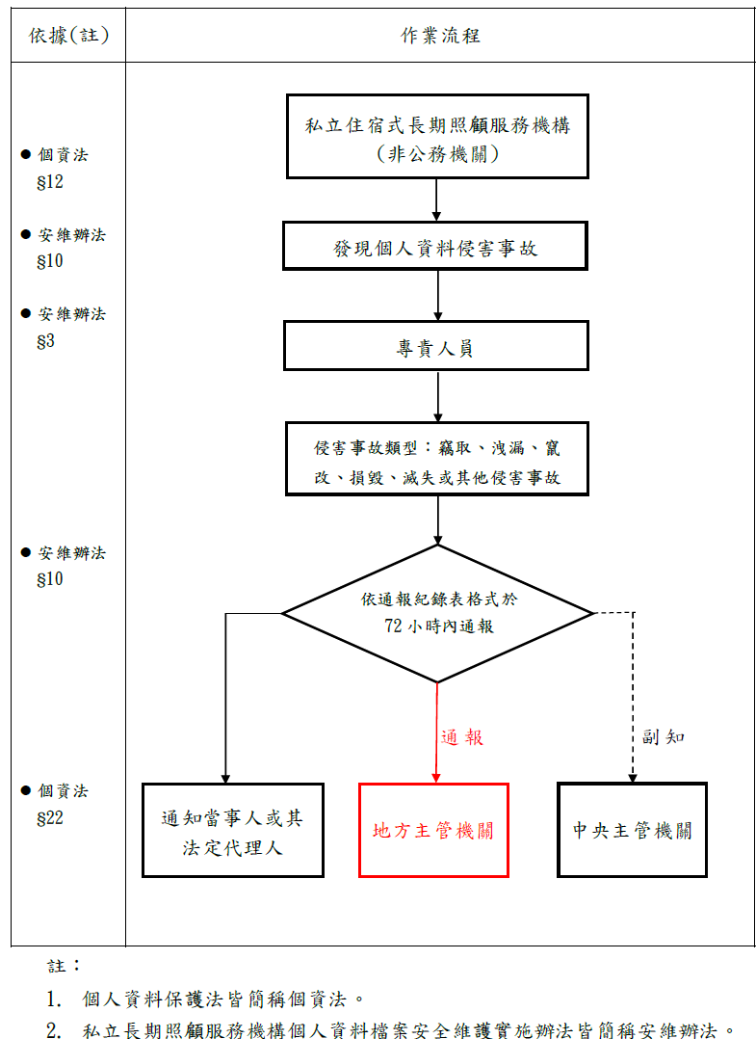
事故之預防、通報及應變機制(§10)

Slide 19
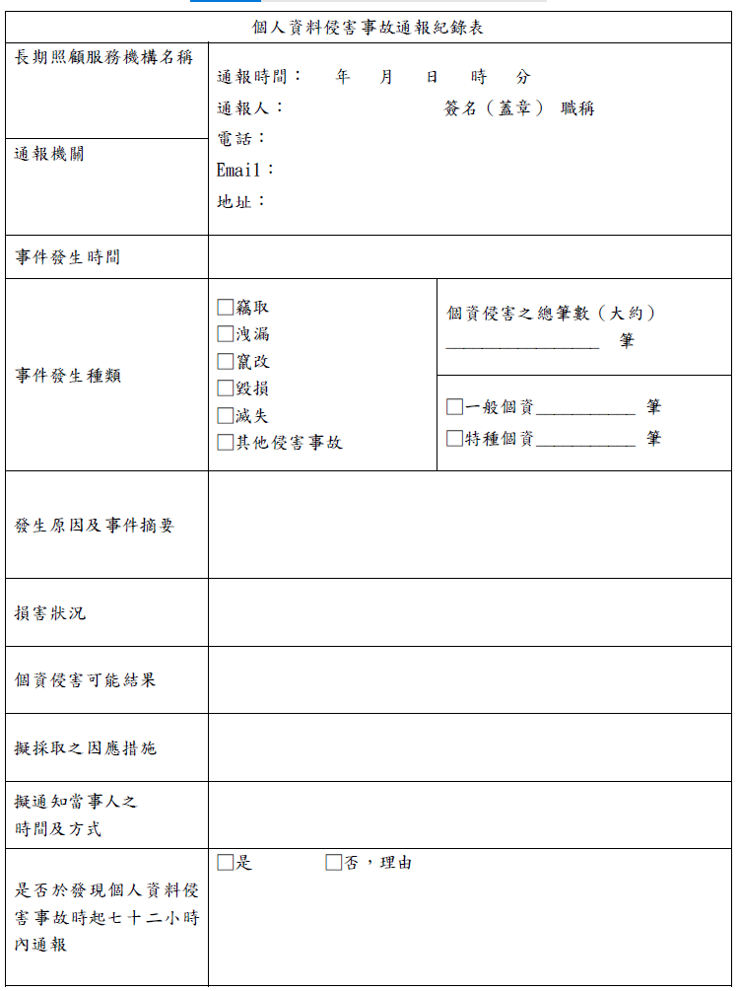

Slide 20
配合事項
配合事項：
本部窗口：李瑋婷，電話:(02)8590-6219，電子信箱：lclivialee@mohw.gov.tw。
請各縣市政府於會後7日內，提供單一通報窗口相關資訊(機關名稱、姓名、職稱、電話、電子郵件)，俾利提供機構，本部亦將公布於網站。(本部彙整窗口：陳先生，電子信箱：lcmike1574@mohw.gov.tw)

Slide 21
安維計畫參考範本
（公司或商業）個人資料檔案安全維護計畫範本
（政黨/法人名稱）個人資料檔案安全維護計畫範本
網址：https://www.nta.gov.tw/download/6704
網址：https://party.moi.gov.tw/politics/share!download.action?id=8a428aff7d992821017dc226ec4600e1
☼提供以上兩種範本，可自行上網下載範本，請各機構依各自需求參考使用。

Slide 22
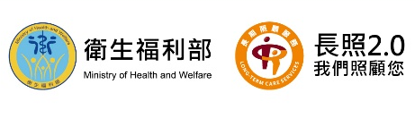
簡報結束，謝謝

